Slide 1
Medisinsk genomikk
Gunnar Douzgos Houge
Spesialist i medisinsk genetikk
Leder for NorPreM i Helse Vest

Slide 2
~5 % har en monogen (Mendelsk) tilstand
- mange har ingen årsaksdiagnose
- mange tilstander er fortsatt ikke beskrevet
- mange tilstander skyldes nyoppstått genetikk
- knapt halvparten av tilstandene er kongenitale
Mange “tilhører” et ERN; et European Reference Network

Slide 3

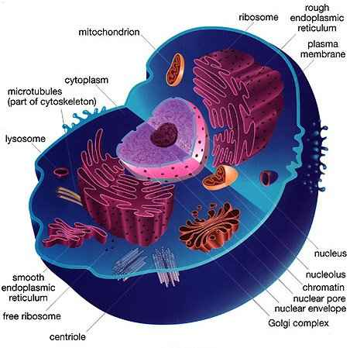

«Organsystemet» til en medisinsk
genetiker trenger klinikken
for å kunne forstås

Slide 4
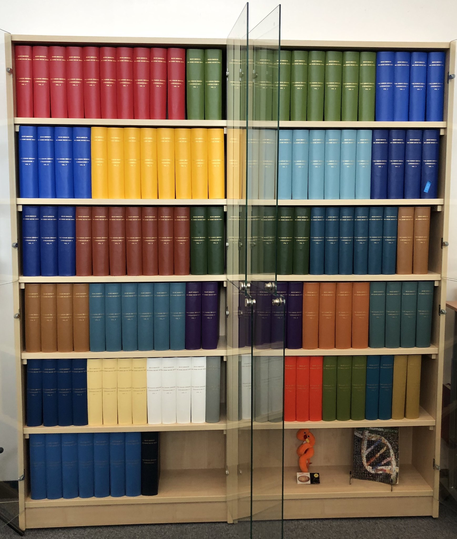
1
2
4
Dersom genomet hadde
vært et bokverk:
22 autosomer i ulike
farger og fordelt på ulikt
antall bind + XY
Y’en er viktigere enn
den ser ut til...
7
9
13
19
21
X
Y

Slide 5
Noen humane genomfakta...
Jeg vant!
En 2 m lang DNA tråd, haploid størrelse 3200 megabaser (Mb)
1,5 % («3 cm, 50 Mb») er proteinkodende sekvens
Resten av genomet er like viktig: trengs for struktur og regulering
Vi har knapt 20 000 proteinkodende gener og enda flere «kun-RNA» gener
Hele genomet kan enkelt kort-sekvenseres vha. NGS (next generation sequencing)
For å undersøke genomstruktur trengs lang-sekvensering, optisk genommapping (Bionano) eller avanserte spesialteknikker som 3C, 4C og HiC
Vi er alle fulle av varianter: ~1 SNP (nukleotidvariant) per kb (dvs. rundt
3 mill totalt) og hundrevis av små kopitallsvarianter (CNVs) <10 kb

Slide 6


Genetiske tilstander har tre prinsipielle årsaker
1) Genomisk ubalanse kopitallsavvik funksjonstapsvarianter (LoFs)
2) Endret genfunksjon aktiverende varianter (GoFs) dominant-negative varianter
3) Endret genregulering epigenetiske og strukturelle avvik
1 – 2 – 3

Slide 7
De fleste utviklingsavvik er nyoppståtte
# de novo genetiske forandringer per generasjon:
Eksom 1 – 2
Genom 30 – 80
Trisomirisiko øker eksponensielt med økende maternell alder.
De novo-risiko øker lineært med økende paternell alder.
Nyoppståtte varianter oppdages ved triosekvensering (trio-NGS).

Slide 8
”Gendose”-forandringer kan skyldes:
Trisomier (13, 18, 21) og monosomier (45,X)
Delesjon eller duplikasjon av kromosomsegmenter
(dvs. kopitallsvariasjon: normal=CNV og unormal=CNA)
Funksjonstapsvarianter (loss-of-function - LoF)
Imprinting/epigenetiske forstyrrelser
Strukturelle endringer som åpner/lukker kromatinet
Hvis halv gendose forårsaker sykdom eller utviklingsavvik, sier
man at genet er haploinsuffisient. Bare et mindretall (rundt 20 %)
av alle proteinkodende gener er haploinsuffisiente.

Slide 9
Endret genfunksjon
Funksjonsaktivering (gain-of-function - GoF)
  Uregulert normalfunksjon (f eks liganduavhengig aktivering)
  Endret normalfunksjon (f eks endret enzymeffekt)
Funksjonsforstyrring (dominant-negativ effekt)
  Forstyrrer strukturen til normalallelet (f eks kollagensykdommer)
  Forstyrrer funksjonen til et proteinkompleks (som påvirker f eks signalomforming eller gentranskripsjon)

Slide 10

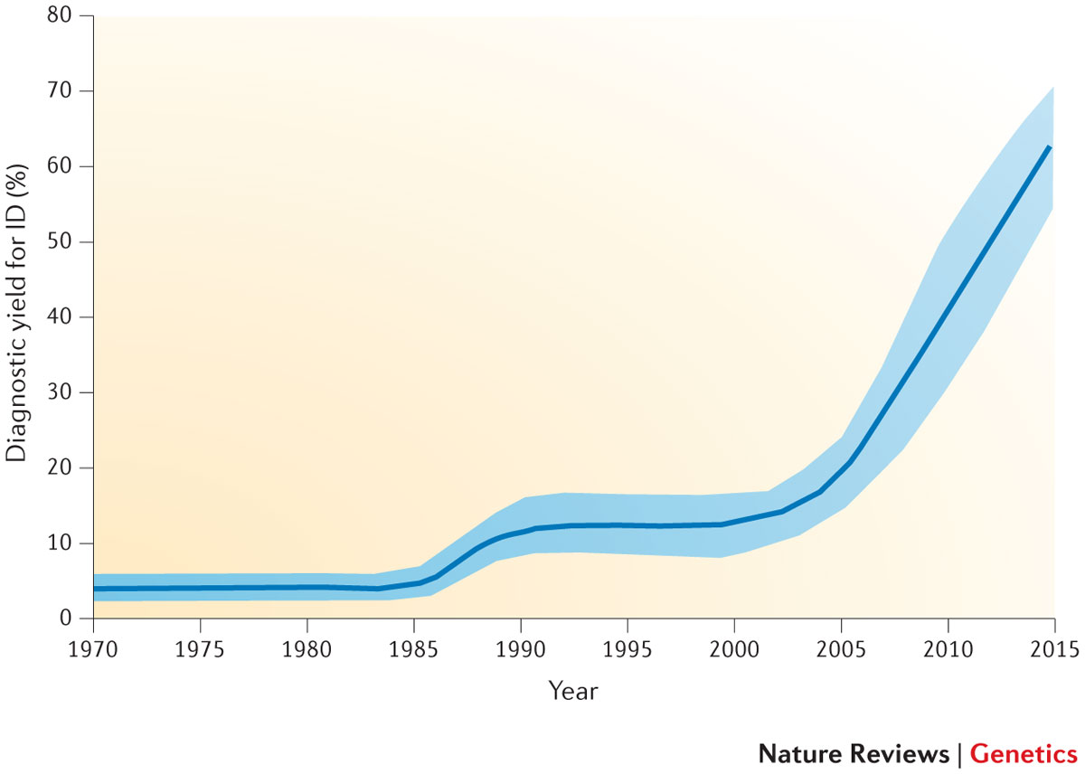
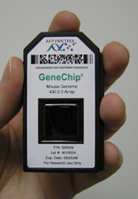
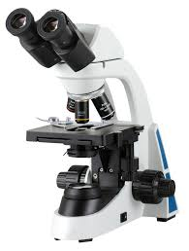
Man finner stadig nye sykdomsgener
Exome seq.
Copy number arrays
FISH
G-banding

Slide 11
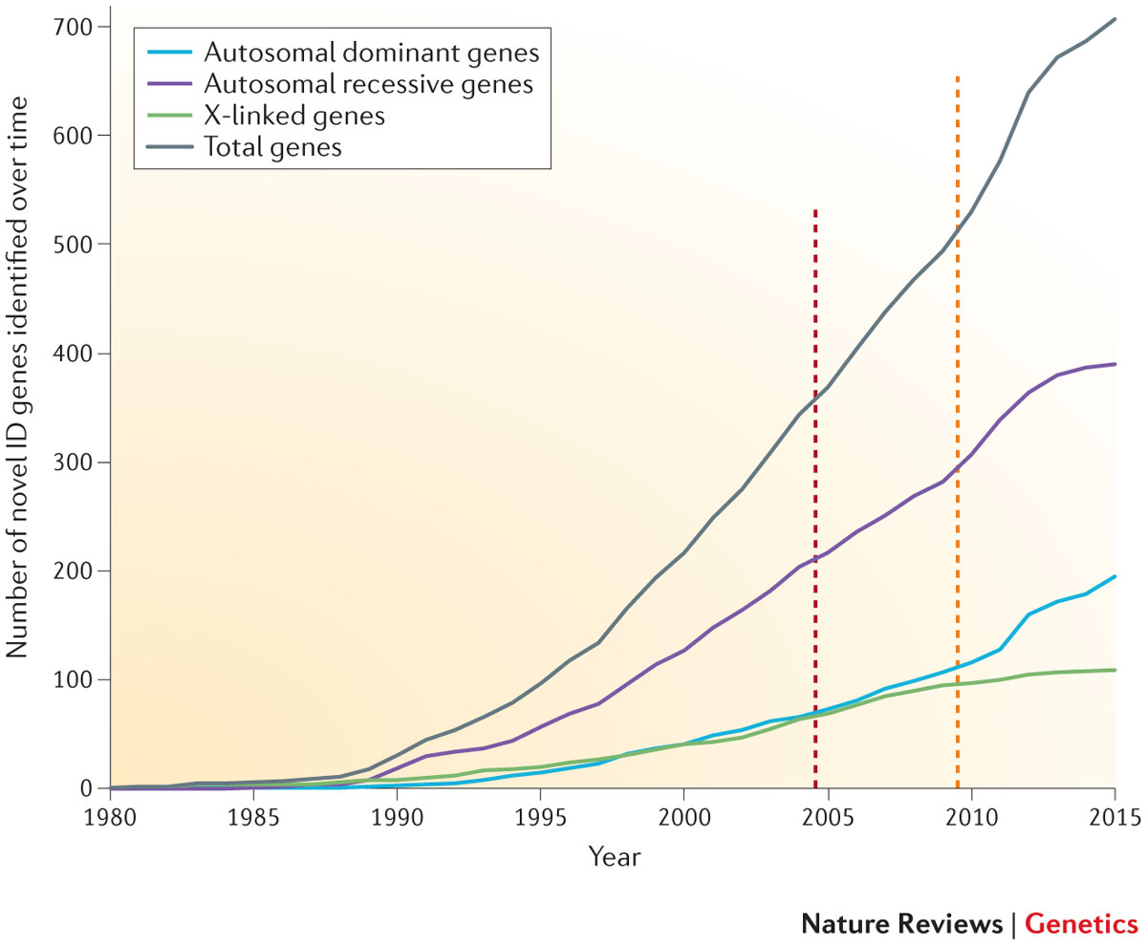
Recessiv
Dominant
X-bundet
# kjente «PU-gener»

Slide 12
Genetikk (2-3%)
Genomikk (97-98%)
~ 20 000 proteinkodende gener
> 20 000 rene RNA gener
Ulike patogene varianter:
  nonsense
  missense
  rammeskift
  indels (insersjon/delesjon)
  repeat-ekspansjoner
Klassiske mekanismer:
  funksjonstap (LoF)
  funksjonsaktivering (GoF)
  dominant-negativ
Genomisk ubalanse
  delesjoner (del)
  duplikasjoner (dup)
  triplikasjoner (trp)
  haploinsuffisiens
Genregulering
  promotorer (like før første ekson)
  enhancere (kan ligge langt unna)
  Kromatinstruktur («DNA-innpakningen»)
Genomisk strukturering
  aktivt/passivt kromatin (A/B domener,
  dynamisk struktur)
  rominndeling (TAD’er, stabil struktur)

Slide 13
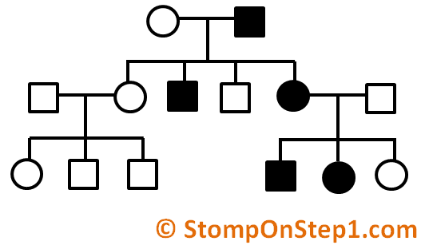
Monogen arv: Autosomal dominant
Typisk er:
Affiserte individer i mange generasjoner.
Hver affisert person har en affisert forelder - dersom ikke redusert penetrans eller nyoppståtte mutasjoner (begge deler er vanlig).
Menn og kvinner blir omtrent like affiserte.
Risikoen for nedarving fra en affisert person er 50 % ved hver graviditet.

Slide 14
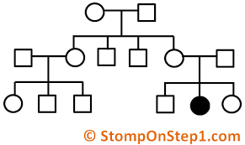
Monogen arv: Autosomal recessiv
Typisk er:
Alle affiserte individer tilhører samme søskenflokk.
Viktig unntak: familier der ekteskap mellom søskenbarn er vanlig.
Foreldre til et affisert individ er heterozygote bærere av en feil i et og samme gen.
Gjentagelsesrisikoen for samme foreldrepar er 25 % ved hver graviditet.
Menn og kvinner blir affisert i noenlunde samme grad.

Slide 15
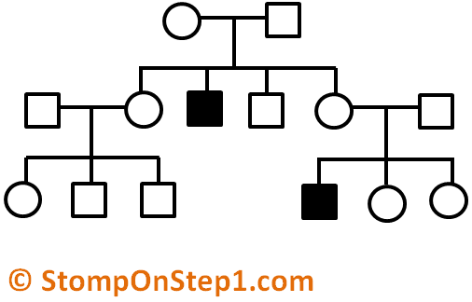
Monogen arv: Kjønnsbundet (X-bundet)
Typisk er:
Affiserte individer i flere generasjoner, kan også hoppe over en generasjon.
Menn er vanligvis mye mer affiserte enn kvinner, som kan være helt friske.
Overføres aldri fra far til sønn (sønn arver Y fra far).
Alle døtre til affiserte menn vil være «bærere» (arver fars ene X).
«Bærerkvinner» har 25 % risiko for å få affiserte gutter og 25 % risiko for å
få «bærerdøtre».

Slide 16


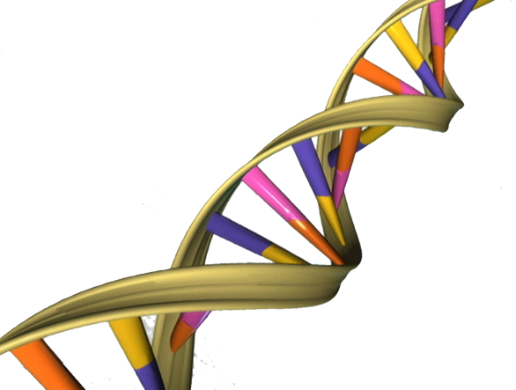
Hvor ofte påvises «feilen» ved genetisk sykdom?
Selv når «alle mulige tester gjøres», påvises p.t. en genetisk diagnose hos maksimalt 60% av sjeldenpasientene.

Slide 17
Utviklingsavvik er vanlig, de fleste er nyoppståtte, og grovt sett halvparten har genetisk årsak
Bakgrunnsrisiko: Knapt 1% av alle barn har en utviklinghemming av genetisk årsak, vanligvis nyoppstått hvis ikke foreldre er søskenbarn.
Årsaker til utviklingsavvik, syndromer og utviklingshemming (PU)
~ 15 % kopitallsavvik: 1/3 er synlige ved G-banding og 2/3 er kryptiske
~ 45 % mendelske (monogene) tilstander, oftest nyoppståtte (de novo)
~ 40% ukjent årsak – men den er sannsynligvis genetisk
Viktigste genetiske tester ved PU/syndromer:
- genomiske kopitallsavvik: array/matrise eller helgenomsekvensering (WGS)
- monogen sykdom: (trio-)test av eksomet (WES) eller genomet (WGS)
- mistanke om imprintingsykdommer: målrettede metyleringstester

